Slide 1
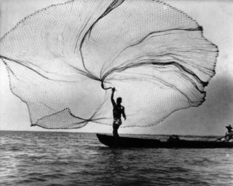
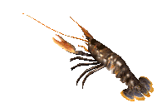

Slide 2
"Asimismo el reino de los cielos es semejante a una red, que echada en el mar, recoge de toda clase de peces; y una vez llena, la sacan a la orilla; y sentados, recogen lo bueno en cestas, y lo malo echan fuera. Así será al fin del siglo: saldrán los ángeles, y apartarán a los malos de entre los justos, y los echarán en el horno de fuego; allí será el lloro y el crujir de dientes."
Mat 13:47-50

Slide 3
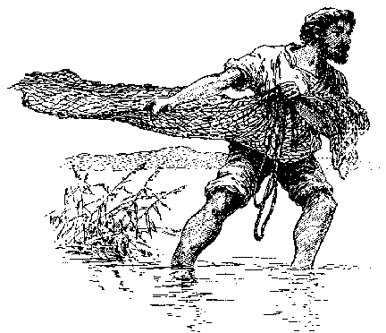

Slide 4
y una vez llena (indicando)
serán reunidas delante de él todas las naciones Mat 25:31-32
Juan 5:28 No os maravilléis de esto; porque vendrá hora cuando todos los que están en los sepulcros oirán su voz
2 Co 5:10 Porque es necesario que todos nosotros comparezcamos ante el tribunal de Cristo, para que cada uno reciba según lo que haya hecho mientras estaba en el cuerpo, sea bueno o sea malo. Rev 20:11-12.

Slide 5
Nadie es muy alto que la red no pueda cubrirlo
Nadie es muy chiquito que se pueda escapar de la red
Nadie es muy Gordo que no pueda caber en la red

Slide 6
Recogen lo bueno en Cestas
(Mat 25:31-34)
"Cuando el Hijo del Hombre venga en su gloria, y todos los santos ángeles con él, entonces se sentará en su trono de gloria, y serán reunidas delante de él todas las naciones; y apartará los unos de los otros, como aparta el pastor las ovejas de los cabritos. Y pondrá las ovejas a su derecha, y los cabritos a su izquierda. Entonces el Rey dirá a los de su derecha: Venid, benditos de mi Padre, heredad el reino preparado para vosotros desde la fundación del mundo."

Slide 7
Mat. 25:46 – Cielos/Infierno Son eternos
"E irán éstos al castigo eterno, y
los justos a la vida eterna."
Castigo
Eterno
En el
Infierno
Vida
Eterna
En el
Cielo
" Os he puesto delante la vida y la muerte, la bendición y la maldición; escoge, pues, la vida, para que vivas tú y tu descendencia;" (Deut 30:19)

Slide 8
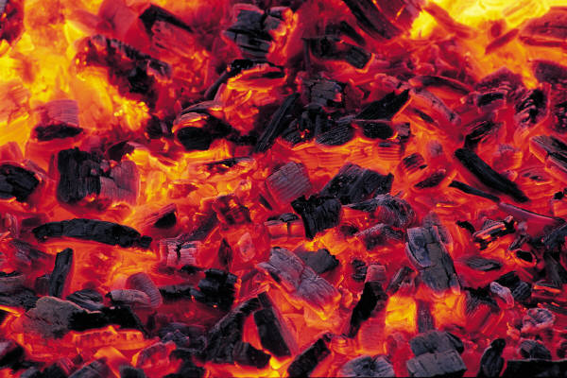
Lo que la Bibla
Enseña del Infierno
Lago de Fuego (Apoc. 20:10, 14, 15; 21:8)
Horno de Fuego (Mat. 13:42, 50)
Lago de fuego (2 Tes. 1:7-9)
Fuego que no se apaga (Mar 9:43, 48)
Lago de Fuego que arde con azufre (Apoc. 21:8)
El lloro y crujir de dientes (Mat. 8:12; 13:50)
Preparado para el diablo (Mat. 25:41)
Tinieblas de afuera (Mat. 8:12; 25:30)
Tormento eterno (Apoc 14:10-11)

Slide 9
2 Tes. 1:7-9 – Eterna Perdición
“Y a vosotros que sois atribulados, daros reposo con nosotros, cuando se manifieste el Señor Jesús desde el cielo con los ángeles de su poder, en llama de fuego, para dar retribución a los que no conocieron a Dios, ni obedecen al evangelio de nuestro Señor Jesucristo;
los cuales sufrirán pena de eterna perdición, excluidos de la presencia del Señor y de la gloria de su poder,"
Separados de la Presencia del Señor

